Slide 1
Тема 6: Технології роботи зі ЗМІ (опосередкована реклама)

Slide 2
План
Специфіка політичного PR, види інформаційних приводів та правила «інформаційної хвилі»
1
2
Технології побудови політичної медіа-стратегії
3
Технології інформаційної присутності
4
Види медіа-матеріалів для ЗМІ

Slide 3
1. Специфіка політичного PR, види інформаційних приводів та правила «інформаційної хвилі»
Непряму політичну рекламу у ЗМІ часто називають PR-кампанією.
Терміном PR (public relations — суспільні зв'язки) у бізнесі позначають рекламу фірм, покликану сформувати їх позитивний образ у споживача і цим сприяти просуванню їх товарів над ринком. Оскільки основним (хоч і не єдиним) засобом комерційного PR є саме непряма реклама, вживання цього терміна в аналогічному контексті стосовно політичних кампаній цілком виправдане.
Однак його часто поширюють на політичну кампанію в цілому, що, взагалі кажучи, помилково: зокрема, комерційний PR практично не включає безпосередню роботу зі споживачами (виборцями), яка у виборчих кампаніях відіграє виключно важливу роль.

Slide 4
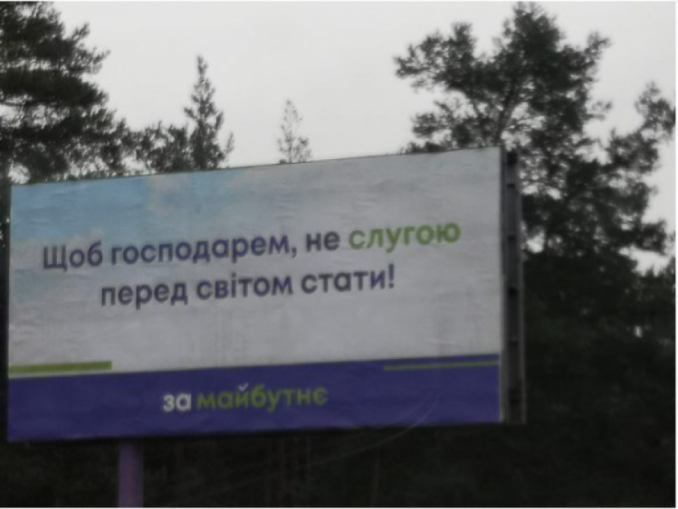
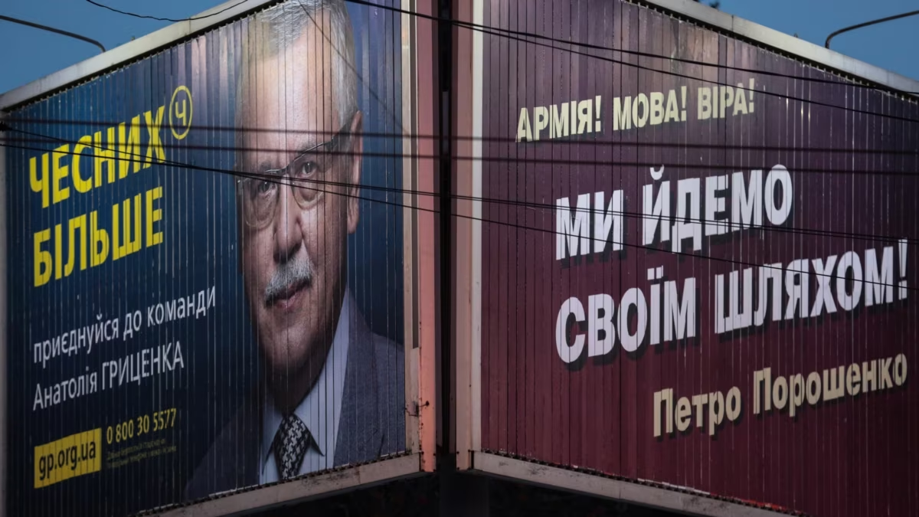
Непряма реклама здатна ефективніше формувати позитивний образ кандидата (партії) проти прямой. Тому програму непрямої реклами зазвичай розглядають як основний захід у більшості виборчих кампаній. Винятком є дрібномасштабні кампанії, у яких роль ЗМІ невелика. Але й у них повністю відмовлятися від непрямої реклами недоцільно: публікації про кандидата у пресі та його появу на телеекрані значно посилюють його виборчу кампанію.

Slide 5
Ключем до організації непрямої реклами є створення інформаційних приводів — подій, пов'язаних з кандидатом і які цікавлять ЗМІ. Другий напрямок непрямої реклами: замовні сюжети у ЗМІ (теле- та радіопередачі з кандидатом, статті в газетах тощо).

Slide 6
Генерація інформаційних приводів є одним із найбільш трудомістких завдань виборчої кампанії у сенсі вкладення в неї інтелекту. Їхній можливий набір обмежується лише творчою фантазією кандидата та його штабу. Тому далі ми зупинимося лише на деяких типових прикладах:
▪ Life-story («робочий день» Кандидата, сімейна історія, повсякденна робота штабу)
▪ підтримка ЛОМів - виступ на підтримку кандидата відомих та авторитетних діячів (необов'язково політиків), у більш широкому плані – їх активність щодо надання такої підтримки, особливо якщо остання носить сенсаційний характер
▪ публічна заява відомих (і навіть маловідомих) в окрузі громадських організацій щодо їх підтримки кандидата, а також урочисте підписання з такими організаціями різних договорів про спілку та співпрацю
▪ різноманітні ініціативи, адресовані конкурентам, наприклад: пропозиція опублікувати податкові декларації, всім разом відмовитися від депутатської недоторканності, всім пройти медкомісію, всім домовитися про коректні методи ведення кампанії тощо.
▪ коментарі експертів
▪ публікація соціологічних опитувань (з лідерством Кандидата)
▪ вітання та святкування знаменних дат
▪ публічна позиція щодо Дня голосування (наприклад, заклик до чесних виборів, ризики фальсифікацій та ін.)
▪ висування кандидата
▪ публікація «генформату» - базового ідеологічного інтерв'ю/статті
▪ презентація публічної версії Програми
▪ презентація тематичних проектів кампанії
▪ реалізація тематичних проектів
▪ прес-конференції
▪ прямі ефіри на ТБ/радіо, «прямі лінії» у газетах
▪ зустрічі з виборцями
▪ проблемні/конфліктні ситуації
▪ збір підписів на підтримку ініціатив Кандидата
▪ бліц-інтерв'ю з «простими людьми»
▪ міжрегіональні/закордонні поїздки Кандидата
▪ зустріч зарубіжних гостей, відомих особистостей
▪ звернення до центральних органів влади, заяви для ЗМІ.
▪ мітинги, концерти, демонстрації, конференції та ін.;
▪ протести та вуличні акції
▪ «добрі справи» Кандидата

Slide 7
Інформаційна хвиля
Планування висвітлення медіа-приводів має підкорятися правилу «інформаційної хвилі» - технологій високої та низької активності подання політичної/передвиборчої інформації електорату.
Не простої подачі, а такої при якій при мінімумі витрат на момент голосування є максимальний ефект.
Характеристики «інформаційної хвилі»:
▪ Інформація не повинна бути рівномірно розподілена за часом передвиборчого процесу. Залежно від часу кампанії, рівня кампанії, її ресурсів може бути від двох до п'яти-семи хвиль із піками та спадами.
▪ Початок активної присутності зазвичай пов'язаний з інформаційним “вибухом” по всіх основних ЗМІ. Після цього йде відносно тривалий період першого інформаційного “мовчання”. Потужний початок необхідний подальшого впізнавання під час чергових інформаційних піків. А тимчасова відсутність - для засвоєння та появи у електорату імунітету від пересичення та подальшого відторгнення.
▪ Тимчасовий інтервал між піками інформації залежить від цілого ряду умов: часу, що залишився до виборів, особливостями даного ЗМІ, регіону поширення інформації (його площі, індивідуальності тощо).
▪ Піки на різних ЗМІ можуть не співпадати.
▪ Для кращого засвоєння та запам'ятовування доцільно в кожній появі активізувати лише одну позицію. Її подають у простій, яскравій, короткій, легкій для запам'ятовування формі.
▪ Активізація всіх інших позицій має бути стратегічно узгоджена та підпорядкована суворій внутрішній логіці, щоб у виборця на момент виборів сформувалося позитивне, потужне та цілісне сприйняття іміджу кандидата/партії.

Slide 8
Технології створення "інформаційної хвилі" необхідні для точного дозування певної інформації про кандидата чи партію у цілком певних ЗМІ. Причому розраховується і визначається все: від змісту, тону, обсягу інформації до точного часу появи та розташування в газеті чи передачі. Це необхідно для формування та балансування іміджу кандидата, щоб у жодному разі не "переборщити" і відповідно не викликати свідомого чи несвідомого відторгнення у електорату.

Slide 9
2. Технології побудови політичної медіа-стратегії

Slide 10
1. Цілі (чого ми хочемо?)
Цілі визначаються у довгостроковій, середньостроковій та близькостроковій перспективі. Важливо також визначити цілі за змістом та формою. Чим чіткішою і конкретнішою буде мета, тим ефективнішим буде процес планування. Партія має чітко знати, скільки вона має набрати голосів виборців за підсумками виборів, щоб виграти виборчу кампанію.
1
Існує дев'ять ключових питань для досягнення ясності у побудові стратегії взаємодії зі ЗМІ. Розробка стратегії вимагає глибокого розуміння того, де ви знаходитесь, куди ви хочете просунутися, як ви можете досягти цього. Будувати стратегію допомагають відповіді дев'ять ключових питань.
2. Аудиторія (хто це може нам дати?)
Тут партія має визначити цільові групи тих людей чи установи, підтримка яких необхідна досягнення поставлених цілей. Це може бути безпосередня, пряма аудиторія з метою партії: пенсіонери, ветерани, наприклад. А можуть бути й ті, хто найбільше на них впливають (лідери громадської думки) – голови ветеранських або молодіжних організацій, клубів за інтересами, ключові фахівці у цій галузі тощо. Але в будь-якому разі необхідно чітко знати, хто в цьому випадку ті люди, до яких партія шукає підходи.
2
3. Меседж (що їм потрібно почути?)
Виходячи з цілей партії та особливостей цільової групи, партія може собі уявити те послання, яке може вплинути якнайкраще. Важливо виходити з персонального інтересу основний аудиторії.
3

Slide 11
4. Спікери (від кого їм це потрібно почути?)
Вплинути на цільову аудиторію партія часто сама не може, але варто знайти тих, кому ці люди найбільше довіряють, чи це "експерти" чи "лідери громадської думки".
4
Існує дев'ять ключових питань для досягнення ясності у побудові стратегії взаємодії зі ЗМІ. Розробка стратегії вимагає глибокого розуміння того, де ви знаходитесь, куди ви хочете просунутися, як ви можете досягти цього. Будувати стратегію допомагають відповіді дев'ять ключових питань.
5. Канали комунікації (як ми можемо зробити так, щоб вони це почули?)
Канал зв'язку теж дуже важливий – які ЗМІ читає та слухає цільова аудиторія, на що звертає увагу, чи можна на неї впливати через статті, офіційні листи, звернення, ще щось.
5
6. Ресурси (що ми маємо?)
Перед початком дій слід ретельно розглянути вже наявні ресурси: це можуть бути і готові інформаційні матеріали, і досвід роботи, організації, що працюють на цю тематику, і таланти людей, які працюють у них.
6

Slide 12
7. «Дірки» (що нам потрібно розвинути?)
Після ретельного вивчення наявних ресурсів потрібно визначити, яких необхідних виконання вашого завдання ресурсів партії бракує. Це може бути нестача доступу до ЗМІ, відсутність необхідних досліджень проблеми, слабкі взаємини між залученими організаціями. Залучення додаткових фінансових ресурсів має виходити лише з виявлених цьому етапі потреб.
7
Існує дев'ять ключових питань для досягнення ясності у побудові стратегії взаємодії зі ЗМІ. Розробка стратегії вимагає глибокого розуміння того, де ви знаходитесь, куди ви хочете просунутися, як ви можете досягти цього. Будувати стратегію допомагають відповіді дев'ять ключових питань.
8. Перший крок (з чого ми почнемо?) та перелік «інформаційних хвиль» (що робимо далі?)
Які можуть бути короткострокові прості цілі чи проекти, які можуть допомогти зібрати потрібних людей, з якими можна зробити такі кроки?
8
9. Оцінка (як ми побачимо, що це працює?)
У кожному великому процесі необхідно іноді звіряти курс. Стратегію потрібно уточнити, наново розглянувши всі вищезазначені питання (наприклад, чи з потрібною аудиторією партія працює). Дуже важливо виявитися здатним уточнювати свої дії в середині шляху і відмовлятися від тих, які не працюють.
9

Slide 13
Алгоритм медіа-напряму політичної кампанії включає наступні етапи:
▪ Кадрування структури медіа-напрямку у ПК
▪ Підготовка медіа-паспорта/медіа-картки кампанії
▪ Розробка та затвердження Тематичного плану ПК
▪ Узгодження Медіа-ритму та медіа-бюджету ПЧ
▪ Сертифікація спікерів кампанії (визначення основних спікерів та іх тематичних компетенцій, можливості публічних виступів)
▪ Регулярне затвердження оперативних медіа-планів (щомісячних, щотижневих)
▪ Реалізація інформаційної політики ПК за допомогою медіа-інструментарію
▪ Оперативне реагування на основні «дзвінки» та події у контексті кампанії
▪ Моніторинг ЗМІ та оцінка інформаційного поля

Slide 14
3. Технології інформаційної присутності

Slide 15
Як зазначалося, найбільш трудомістким завданням непрямої реклами є генерація інформаційних приводів.
Зазвичай цим завданням займається група, до якої входять кандидат, керівник та кілька провідних спеціалістів штабу (PR-група чи прес-служба). При організації роботи цієї групи важливо знайти баланс між творчим та імпровізаційним характером її діяльності (без якої генерація інформаційних приводів немислима) та плановим початком. В іншому випадку багато ефективних інформаційних приводів можуть так і залишитися на рівні ідей.
Рекомендується оформляти кожен інформаційний привід як медіа-паспорт - документ розміром у дві-три сторінки, в якому фіксується:
▪ мета приводу,
▪ подія, що генерується,
▪ планові меседжі
▪ очікувана віддача,
▪ план та кошторис заходів (включаючи витрати на висвітлення у ЗМІ)
▪ відповідальний за реалізацію інформаційного приводу.

Slide 16
При відпрацюванні інформаційного приводу у ЗМІ можна виділити чотири етапи:
▪ анонсування події, що створює інформаційний привід. Оптимальним варіантом старту є використання для цього інформаційних сюжетів у програмах новин на ТБ, радіо та в газетах;
▪ дискусія навколо інформаційного приводу: реакція представників громадськості, ЗМІ та конкурентів на подію.
Реакція зазвичай буває як позитивною, так і негативною, що дає можливість продовжувати крутити інформаційний привід у формі реакції на реакцію тощо;
▪ аналітика: обговорення інформаційного приводу у підсумкових аналітичних теле- та радіопередачах та в аналітичних публікаціях у пресі;
▪ післядія: новизна інформаційного приводу згасає, але періодично ЗМІ продовжують згадувати його як таку собі типову, знакову подію.
Зрозуміло, що відпрацювати інформаційний привід на повну програму можна лише тоді, коли він вагомий і цікавий. Іноді все закінчується на сюжетах новин. Іноді не вдається досягти нічого, крім згадування інформаційного приводу у стрічках новин інформаційних агентств; але й такою дрібницею, взагалі кажучи, нехтувати не слід.

Slide 17
Замовні сюжети у ЗМІ є легшим щодо реалізації жанром непрямої реклами порівняно з попереднім, оскільки мають на увазі появу кандидата на телеекрані чи в газетних публікаціях не як наслідок певного інформаційного приводу, а внаслідок простої домовленості зі ЗМІ. Натомість це й менш ефективний жанр: відсутня яскрава подія, пов'язана з появою кандидата у ЗМІ та привертає до неї додаткову увагу. Тому під замовлення сюжети часто намагаються підігнати той чи інший інформаційний привід, який хоч якось мотивував би «засвітку» кандидата.
Діапазон можливих сюжетів на замовлення, як і інформаційних приводів, практично безмежний. Як приклад наведемо кілька типових варіантів замовних сюжетів на телебаченні:
1
2
3
4
5
6
виступ кандидата у суспільно-політичних передачах як головний герой або один з головних героїв
виступ кандидата як коментатора до тих чи інших подій
сюжети, які обіграють професію та (або) біографію кандидата. Залежно від кандидата такі сюжети можуть і не мати жодного відношення до політики
участь кандидата в телевізійних конкурсах та вікторинах
фонові сюжети (миготіння): наїзд телекамери на кандидата під час демонстрації мітингів, зборів, конференцій, концертів, спортивних змагань тощо
сімейні передачі за участю членів сім'ї кандидата

Slide 18
Загалом, при плануванні непрямої реклами ніколи не можна передбачити з абсолютною достовірністю, яка частина коштів піде на генерацію інформаційних приводів, яка — на їх розміщення і т.д. що прив'язка цієї суми до конкретних заходів досить умовна і істотно змінюватиметься в міру реалізації програми. Частину коштів слід зарезервувати на обслуговування виграшних інформаційних приводів, які можуть виникнути несподівано під час кампанії.

Slide 19
4. Види медіа-матеріалів для ЗМІ

Slide 20
Біографія кандидата/ історія організації
Коротка програма
На початку політичної кампанії необхідно підготувати базовий комплект для ЗМІ (медіа-кит) — добірку матеріалів про вашого кандидата чи політичну організацію— для заяв і для роздачі журналістам.
Такий базовий комплект повинен включати:
Поточна брошура кампанії
Кілька позитивних вирізок із газет
Текст базового мовлення (зазвичай того, в якому йдеться про рішення балотуватися)
Матеріали з основних питань, які захищає кандидат
Фотографія (глянцевий портретний знімок кандидата, кольоровий для тележурналістів, чорно-білий для преси, з написом на звороті - ім'я кандидата та пост, на який він балотується).
Список осіб та організацій, які підтримують кандидата

Slide 21
Що таке новини?
Генерація інформаційних поводів має на меті створення новинного потоку навколо кандидата чи партії. Не існує постійних правил, які б визначали те, що заслуговує бути новиною. Тут може бути багато варіантів.
Проте варто поміркувати над наступними питаннями, коли ви плануєте чи організовуєте заход, інформація про який має потрапити до ЗМІ.
• Виходити цей захід за рамки буденного?
• Чи своєчасний вин?
• Чи є захід, коментар чи дія значущими?
• Чи є подія новиною з точки зору спостерігача - будь це репортер, редактор новин, видавець чи власник станції?
• Чи цікава вона для даної місцевості, чи має локальний характер?
• Чи емоційна вона?
• Чи стане вона неприємною для вашої кампанії чи вашого оппонента?
Викликає вона загальний інтерес?
• Чи містить вона елемент конфлікту?
• Чи схвилює вона читача, слушача чи глядача?
• Чи замішані в ній місцеві знаменитості та (або) видатні люди? Чи це ті, про що говорять люди?
Важливо! Одним з найкращих способів для кандидата стати об'єктом для новин - вести себе так, ніби він уже є обраною посадовою особою. Кандидат має показати свої властивості лідера, привертаючи увагу громадськості до проблеми та пропонуючи новаторське рішення.

Slide 22
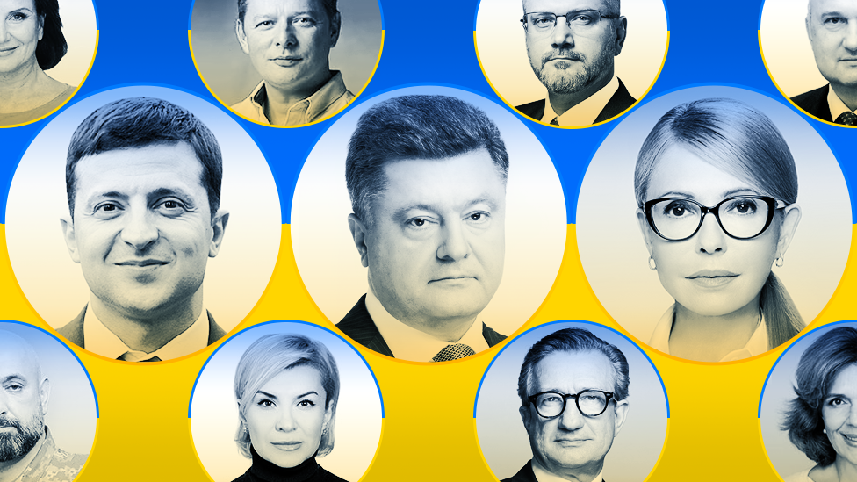
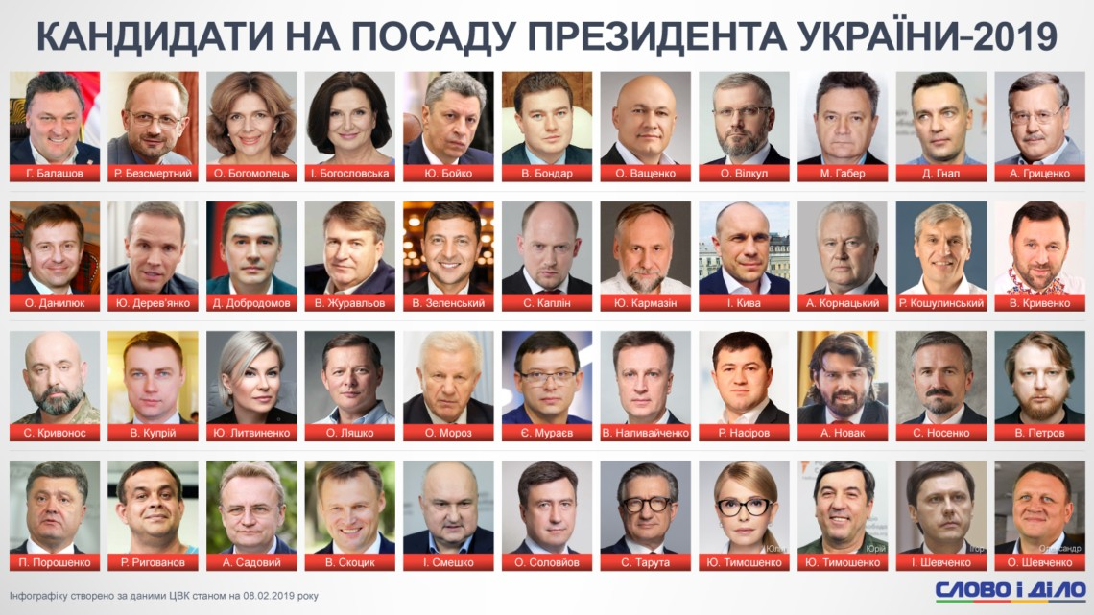
Види матеріалів новин:
▪ Прес-релізи.
▪ Повідомлення для ЗМІ.
▪ Заяви з якихось приводів.
▪ Інформація про біографію та трудовий шлях кандидата.
▪ Дані про сім'ю кандидата.
▪ Офіційна інформація про кампанію та команду із зазначенням адреси та телефонів штаб-квартири або офісу, даних про ключові фігури (за потребою) та ін.
▪ Чорно-білі фотографії кандидата, як одного, так і в родинному колі, на роботі, на відпочинку, під час заняття спортом, з дітьми, з батьками, на зустрічах з робітниками, в історичних або пам'ятних місцях місцевості виборів, на усуненні комунальних аварій , на суботниках та ін.
▪ Відеофільми про кандидата (природно зняті та змонтовані заздалегідь).
▪ Для окремих ЗМІ, таких як журнали або ТБ, можуть знадобитися кольорові слайди кандидата.
Фотографії у кампанії
Фотографії - надзвичайно ефективний засіб комунікації. Завчасно підготуйте набір фотографій, щоб вони завжди були у вас під рукою протягом усієї кампанії.
Для ведення кампанії потрібні
(1) чорно-білі глянцеві фотографії для преси, одна з усміхненим обличчям і одна з серйозним виразом обличчя.
(2) Далі, зробіть набір різних фотографій кандидата для використання у передвиборній літературі та для надсилання до засобів інформації.
(3) Нарешті, фотографуйте кандидата під час головних заходів та надсилайте ці знімки до щоденних та щотижневих газет.

Slide 23
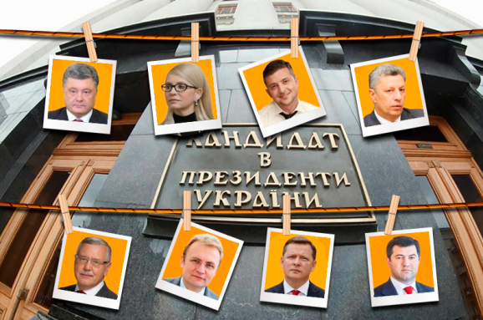
Різновиди фотографій, які знадобляться для кампанії:
• офіційні фотографії кампанії - чорно-білі глянцеві, розміром 8х10, одне фото із серйозним виразом обличчя, одне фото — із усмішненим обличчям;
• кандидат і робітники – знімки кандидата з робітниками одного з провідних підприємств району;
• кандидат та сім'я - натурні фотографії кандидата з дружиною та дітьми;
• кандидат працює – фотографії кандидата на його робочому місці;
• кандидат виступає – фотографії кандидата, коли він виступає перед різними групами;
• кандидат та школярі;
• кандидат та ветерані;
• кандидат у своєму окрузі – знімки кандидата у визначених місцях округу.
Створіть відбірку фотографій, яка ілюструвала б імідж кандидата. Наприклад, якщо головною темою кампанії є освіта, підготуйте набір фото кандидата з дітьми.
Використовуйте фотографії, які підлещують кандидатові. Ніколи не розповсюджуйте фотографій, на яких він зображень не в кращому вигляді. Варто не пошкодувати часу та коштів та підготувати фотографії високої якості.
Кандидат повинен бути у фокусі всіх фотографій, які використовуються під час кампанії. Найкращий тип фотографій - натурні зйомки, знімки кандидата з іншими людьми, де він виглядає невимушено та природно.

Slide 24
ОБГОВОРЕННЯ

